Slide 1
Использование ИКТ в дошкольном образовании
Работу выполнила слушатель курсов «Формирование информационно-коммуникативной компетентности педагога»
Вдовиченко Екатерина Васильевна
(воспитатель младшей группы,
ГБДОУ №31, Центрального района)
Санкт-Петербург
Февраль-Апрель 2013 год

Slide 2
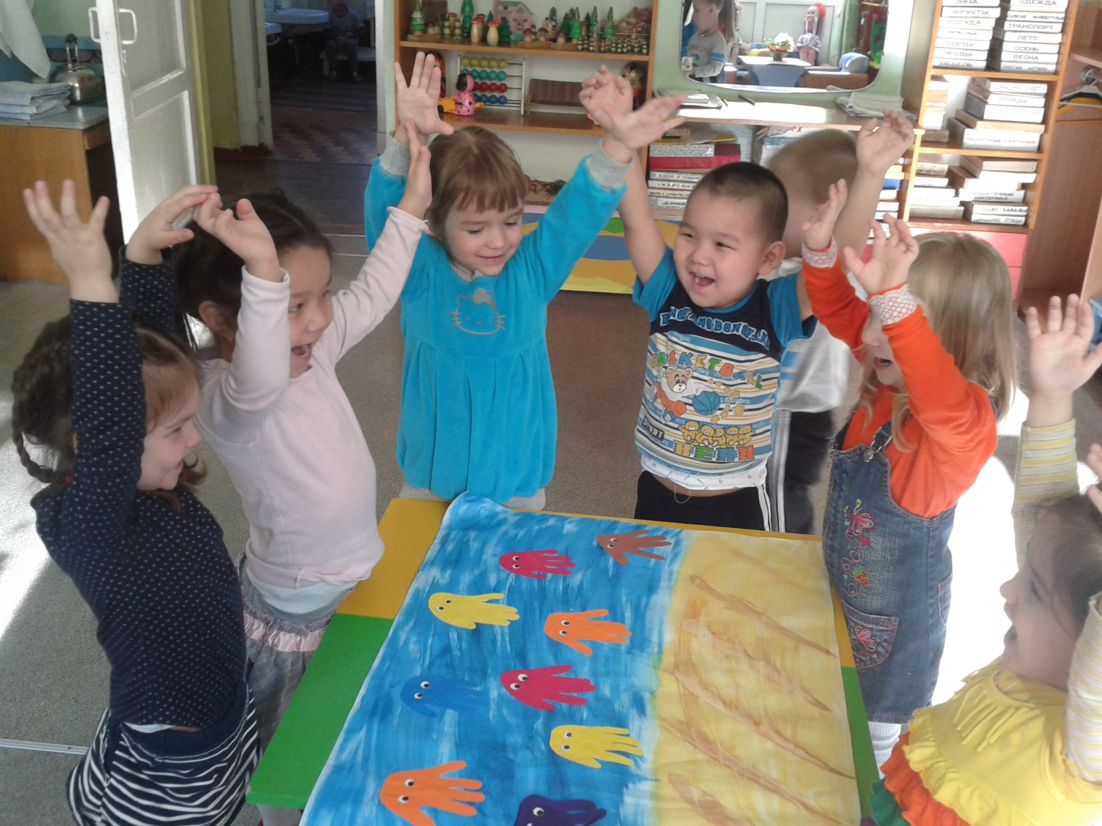
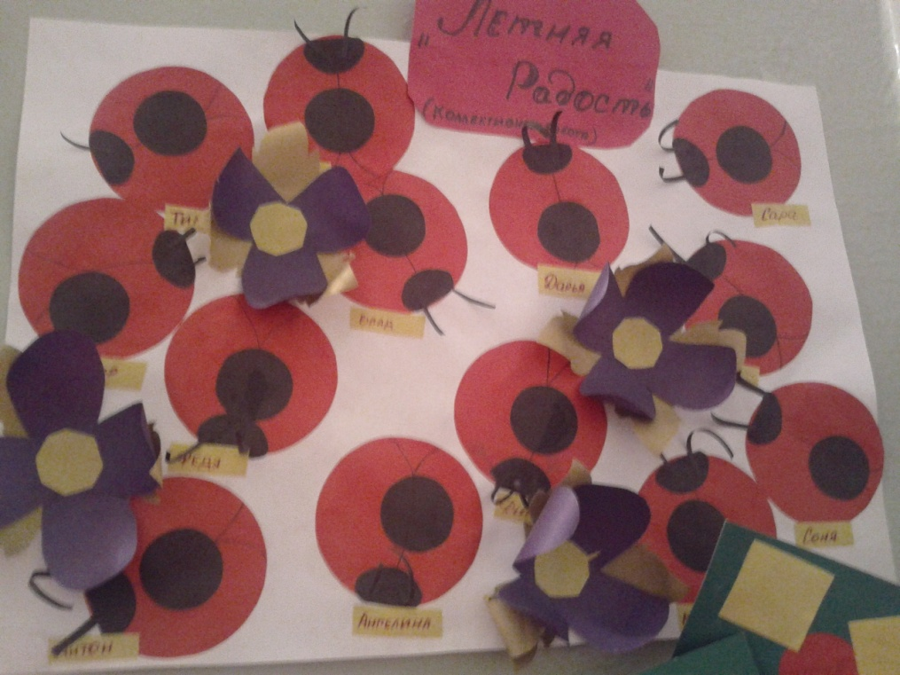
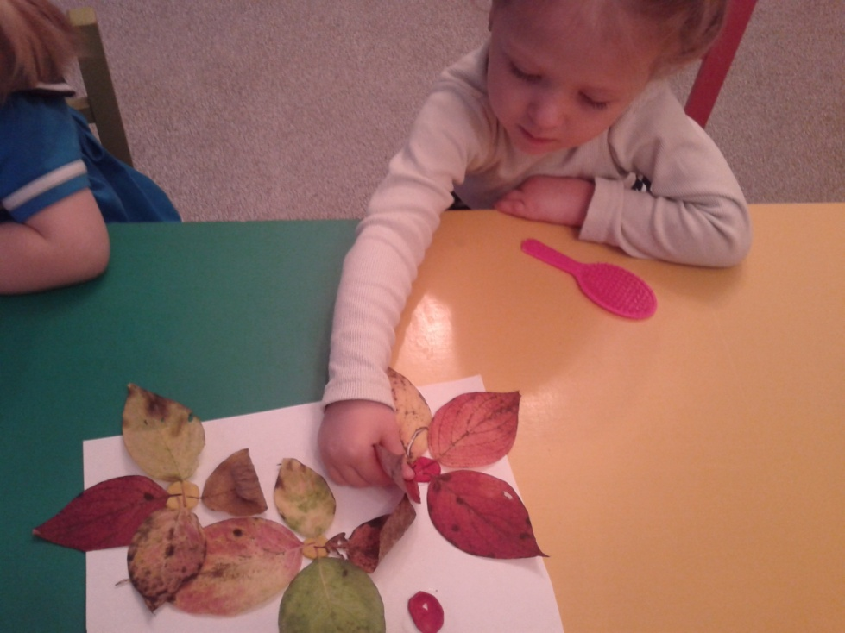
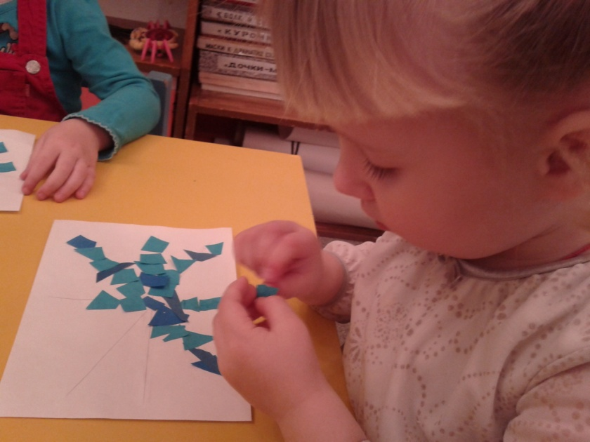
Применение ИКТ открывает безграничные возможности для эффективной творческой работы детей

Slide 3
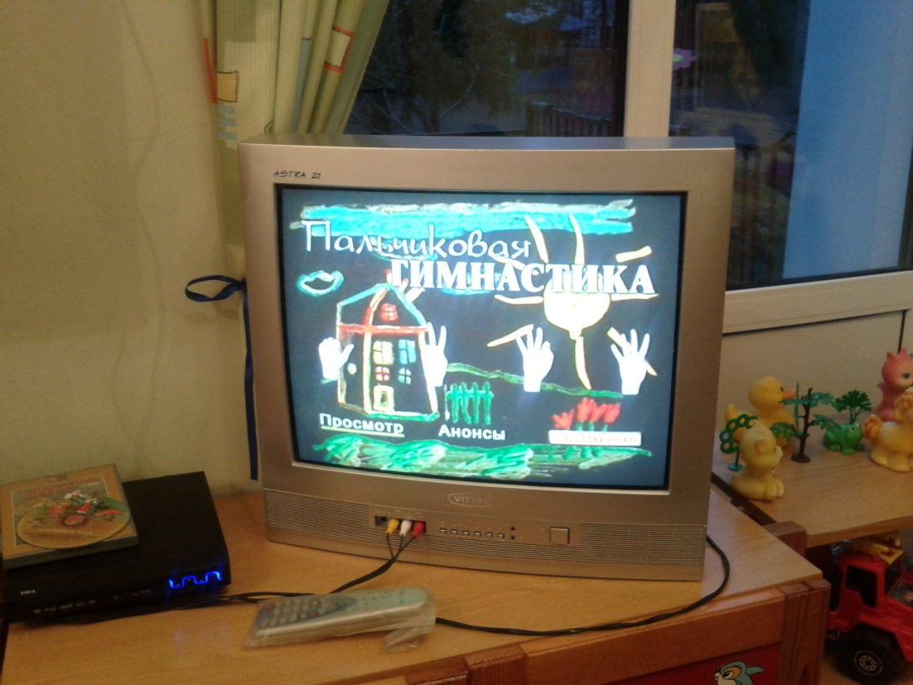
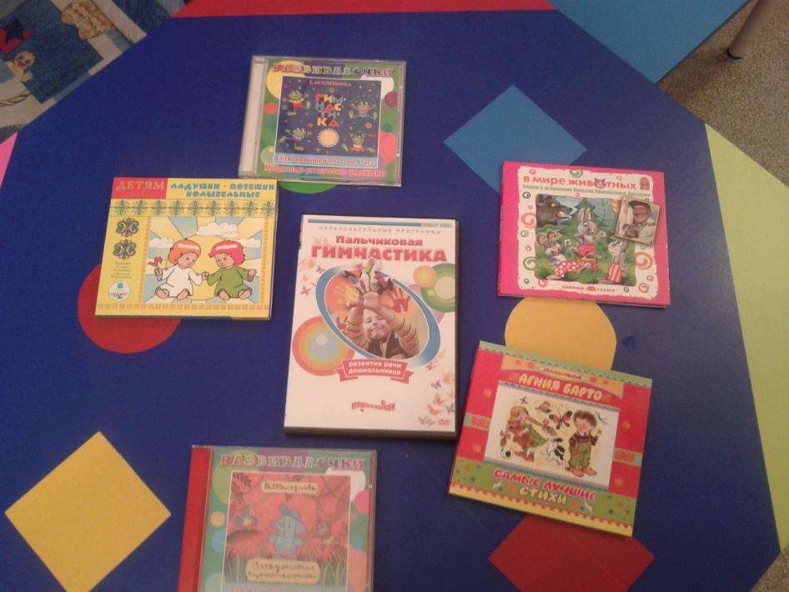
Большой выбор учебного материала (ОЭР) способствует повышению познавательной деятельности воспитанников

Slide 4
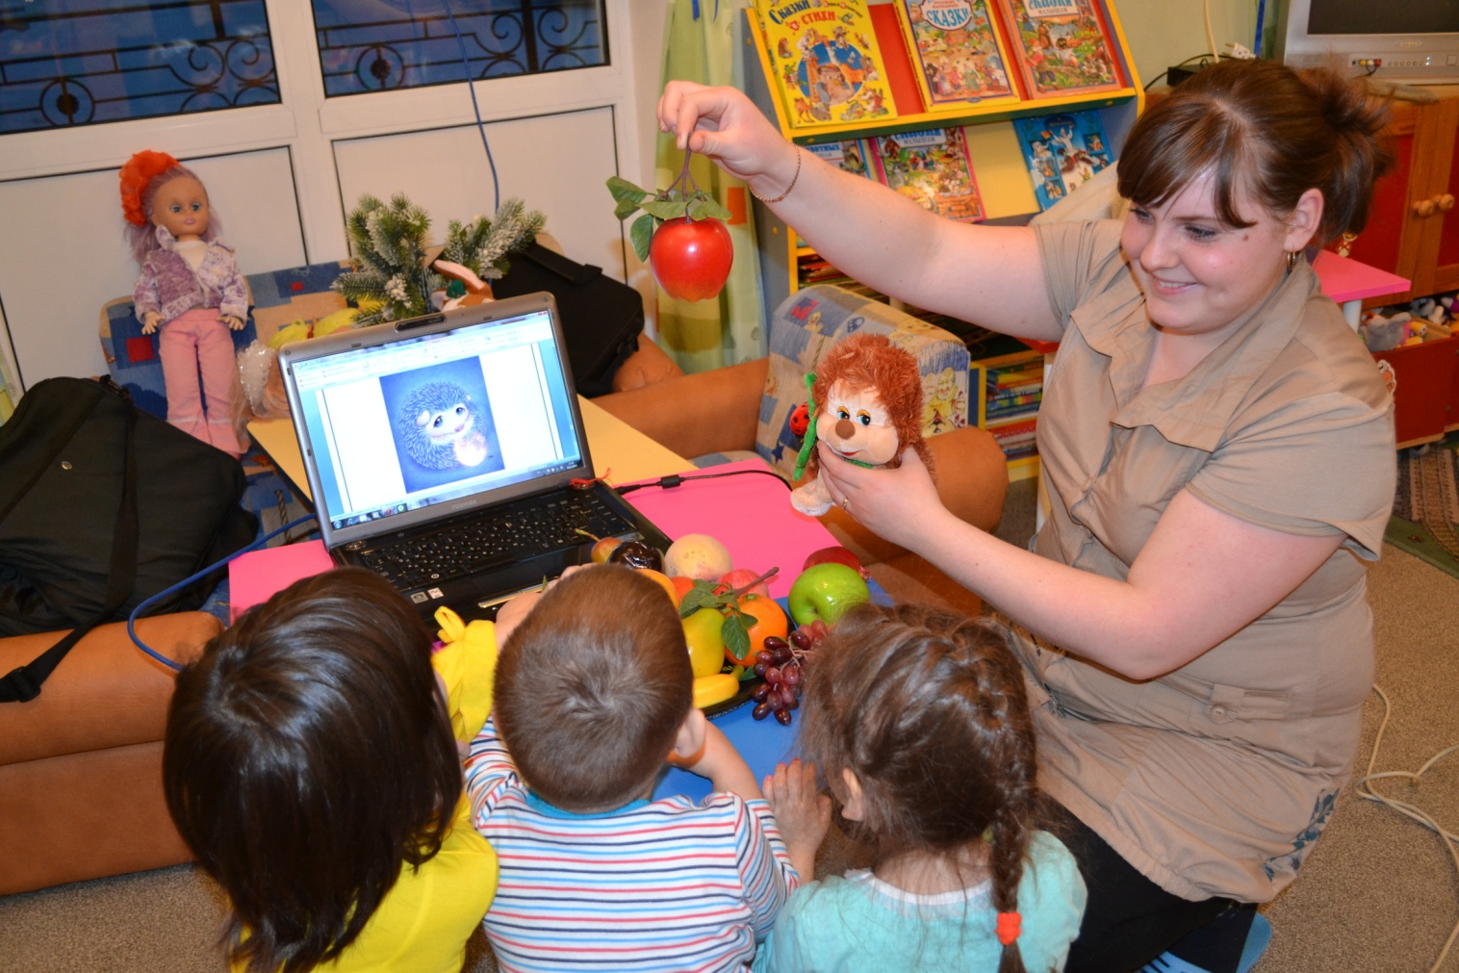
Дети проявляют огромный интерес к видео и аудио занятиям
Педагог становится для ребенка проводником в мир информационно-коммуникативных технологий
Использование мультимедийных презентаций, дает более яркие впечатления, чем обычные иллюстрации и способствует легкому усвоению новых знаний

Slide 5
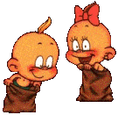
Самое любимое и увлекательное занятие для ребенка это ИГРА
Во что же ребенок любит играть больше всего?
Ну конечно
в СКАЗКУ!!!

Slide 6
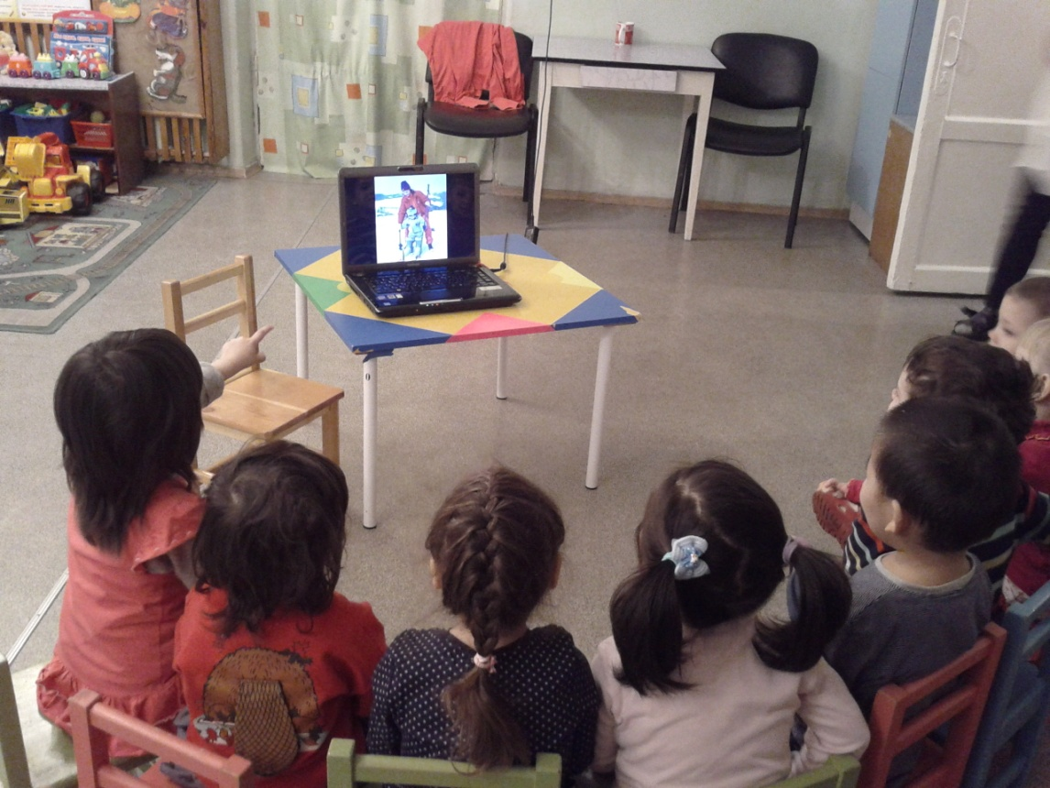
Моделирование и проигрывание сказок создает условия для творческой и исследовательской деятельности, совершенствует психические процессы (память, внимание, мышление).
А после проигрывания сказок дети с огромным восторгом наблюдают за собой с экрана, слышат свой голос, оценивают свою игру и радуются успехам своего творчества.

Slide 7
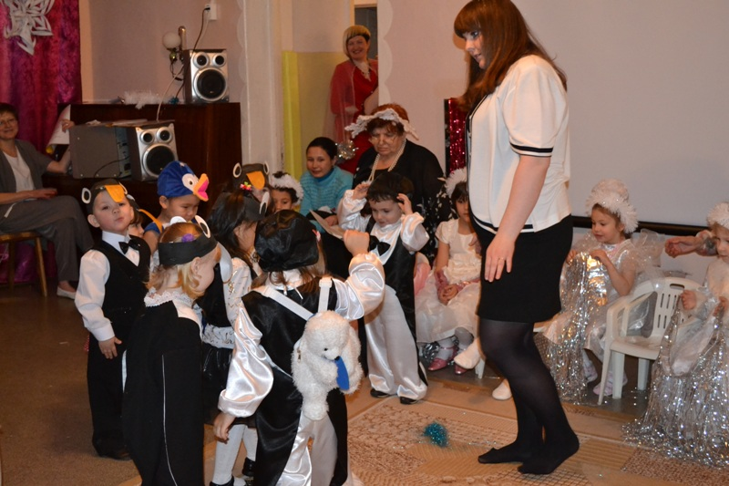
Внедрение в практику ГБДОУ№31 ИКТ, дает потрясающие результаты при усвоении знаний и играет ведущую роль в формировании всесторонне развитой , высокоинтеллектуальной личности ребенка!

